Slide 1
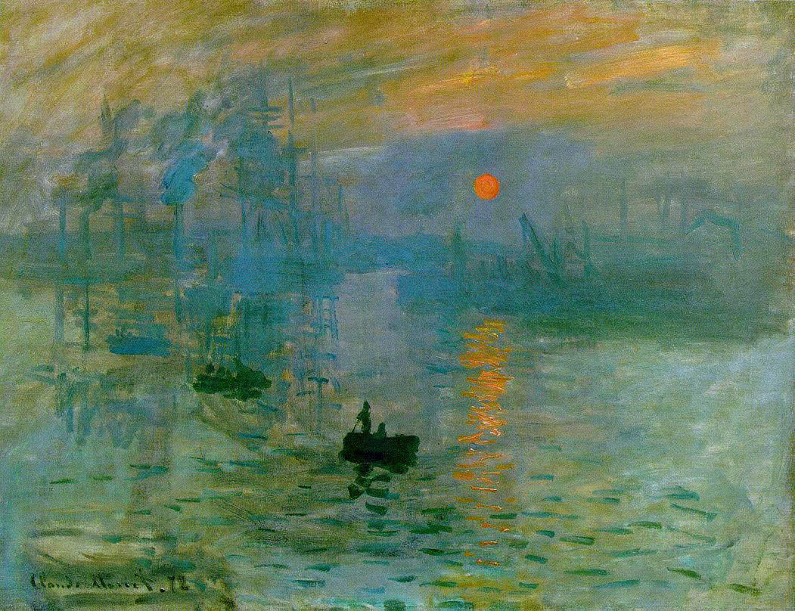
IMPRESIONIZEM

Slide 2
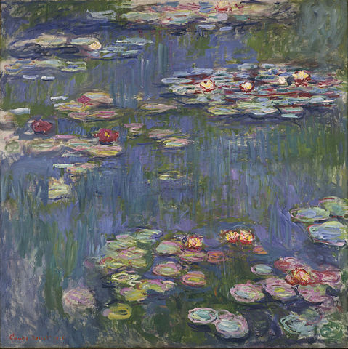
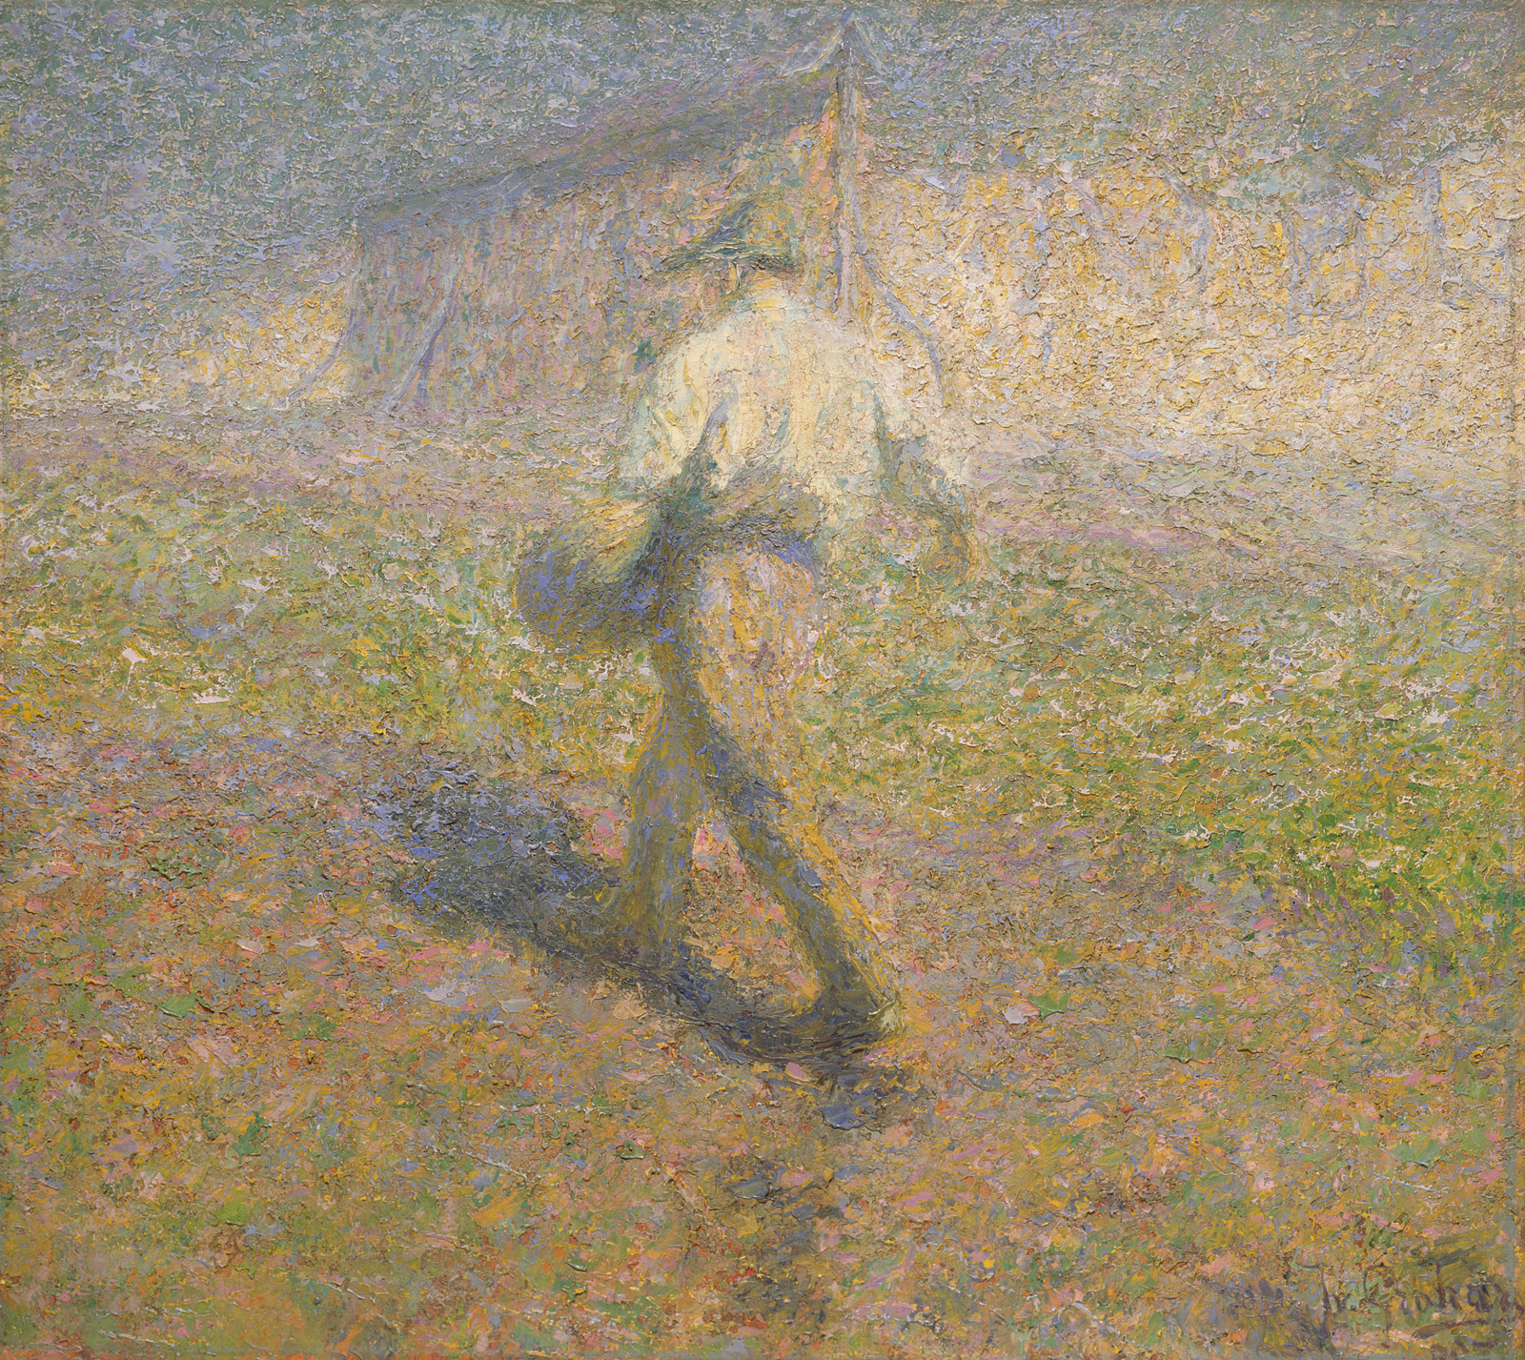
IMPRESIONIZEM
IMPRESIONIZEM JE UMETNOSTNA SMER, KI SE JE V FRANCIJI POJAVILA NA PREHODU IZ 19. V 20. STOLETJE.
IZRAZ SE JE PRVIČ POJAVIL (LETA 1874) V FRANCOSKEM SLIKARSTVU, KASNEJE TUDI V KNJIŽEVNOSTI IN GLASBENI UMETNOSTI.
BISTVENA ZNAČILNOST IMPRESIONIZMA JE IZRAŽANJE VTISOV IZ NARAVE.
IMPRESIONISTI SO SLIKALI PREDVSEM VEDRE PRIZORE IZ ŽIVLJENJA, TER LEPOTE NARAVE. PRILJUBLJENA TEMA JE BILA VODA (JEZERA, REKE).

Slide 3
ZNAČILNOSTI V GLASBI
Izgublja se občutek za dur in mol.
V glasbi skladatelji uporabljajo:
bogate zvočne barve,
paralelno nizanje akordov (sozvočij),
pišejo programsko glasbo.
Skladbe temeljijo na novih lestvicah: PENTATONIKA, KROMATIČNA LESTVICA, MODALNE LESTVICE, CELOTONSKA LESTVICA.

Slide 4
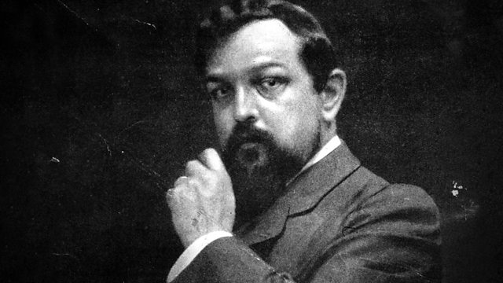
Claude Debussy (1862 – 1918)
Francoski skladatelj je začetnik in najpomembnejši predstavnik impresionizma v glasbeni umetnosti
DELA:
- Preludij k Favnovem popoldnevu
(skladba za simfonični orkester velja za začetek glasbenega impresionizma),
- simfonična pesnitev Morje,
- opera Pelej in Melisanda

